Slide 1
DIAPORAMA 1 :
La démocratie

Slide 2
Activité d’introduction
Quels mots ou notions vous viennent à l'esprit lorsque vous voyez les images suivantes?

Slide 3
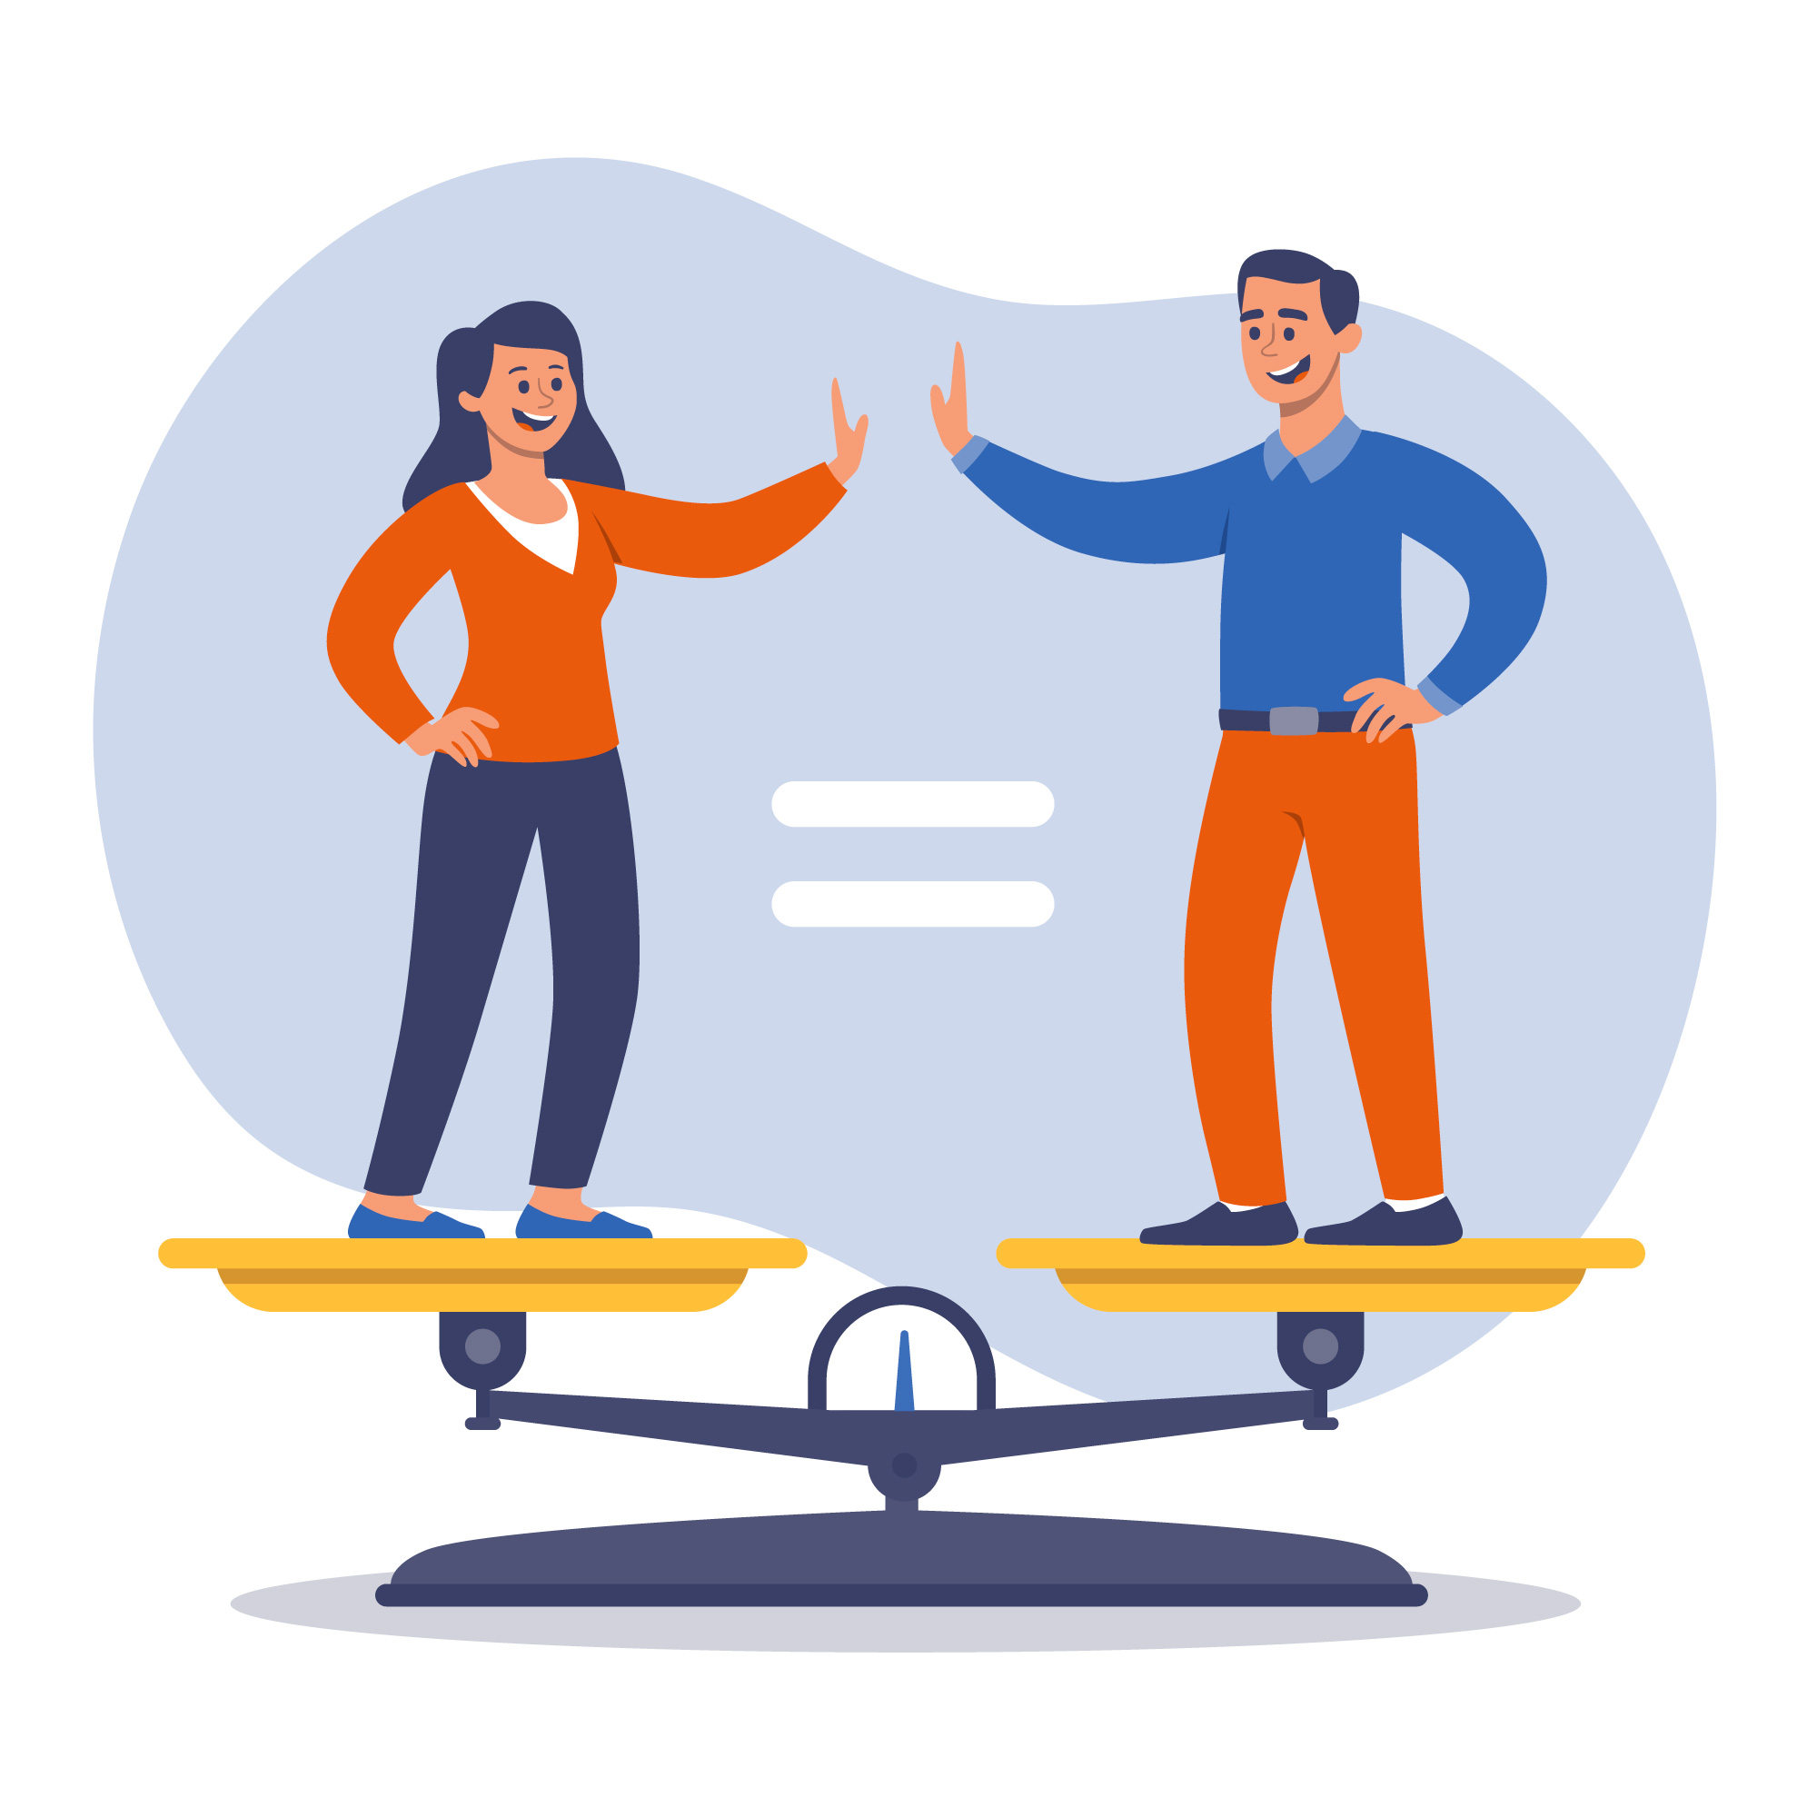
Notes:
Égalité, équité

Slide 4
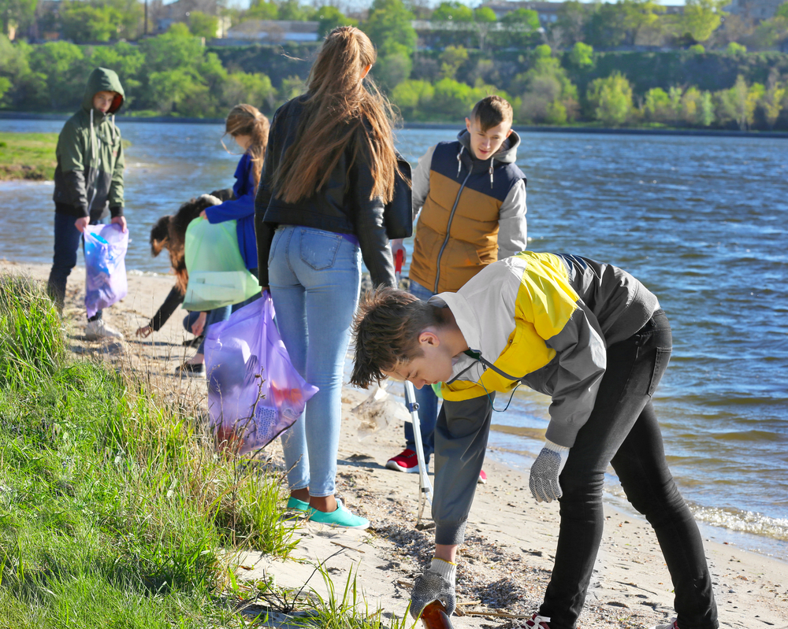
Notes:
Communauté

Slide 5
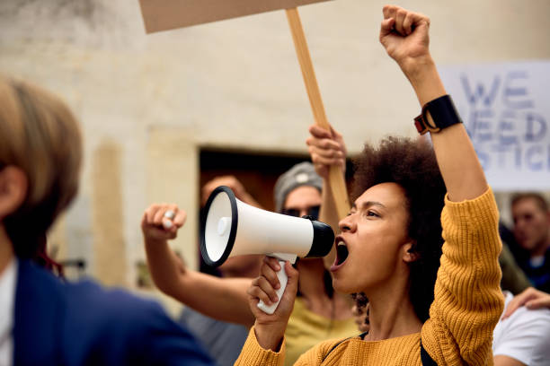
Notes:
Liberté d’expression

Slide 6
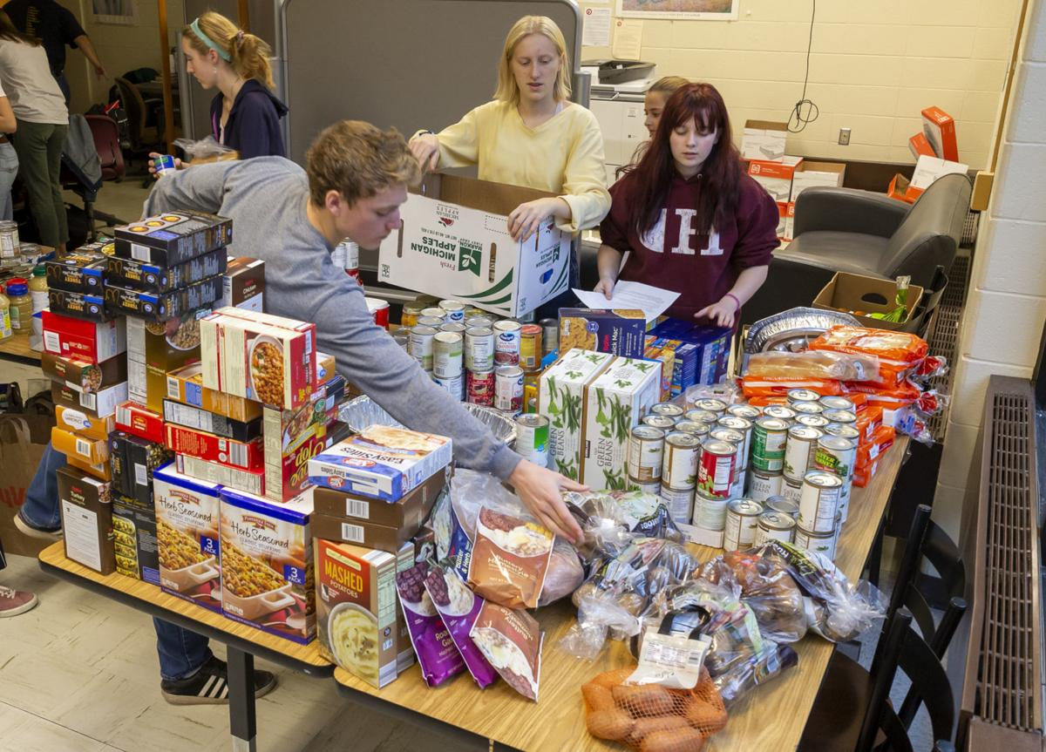
Notes:
Communauté

Slide 7
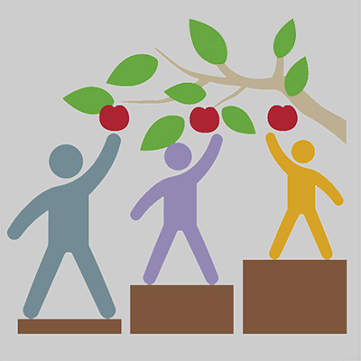
Notes:
Respect, équité

Slide 8
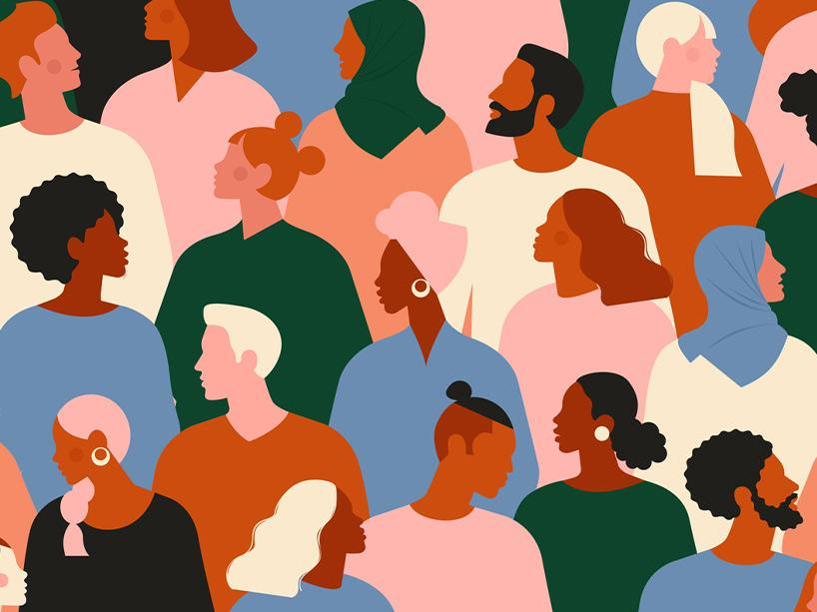
Notes:
Diversité, communauté

Slide 9
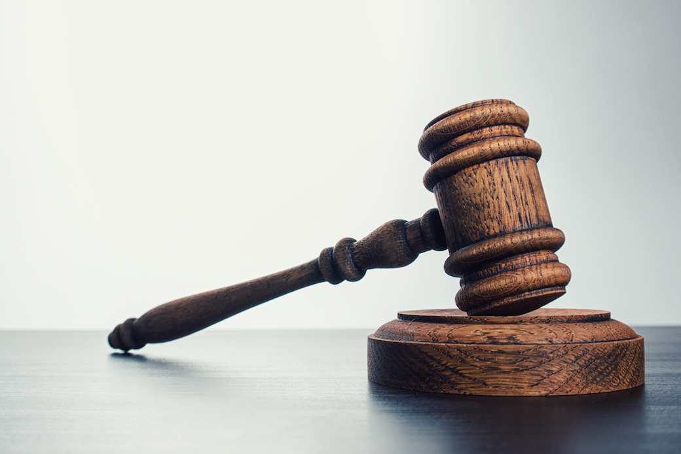
Notes:
Justice

Slide 10
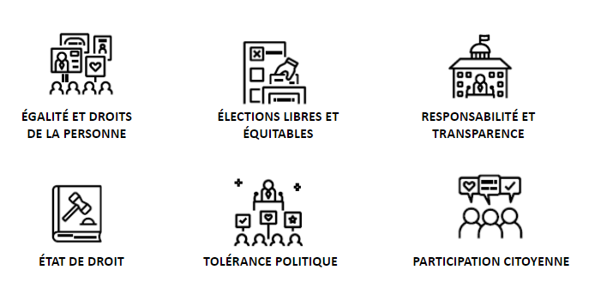
Principes démocratiques

Slide 11
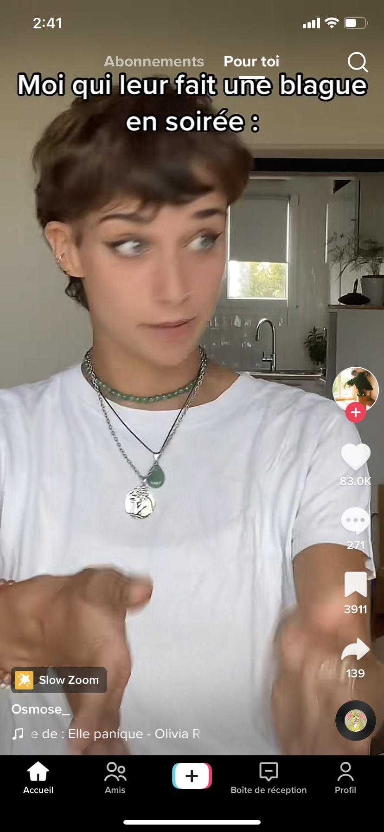
Identifiez le principe démocratique
Notes:
Égalité et droit de la personne (liberté d’expression)

Slide 12
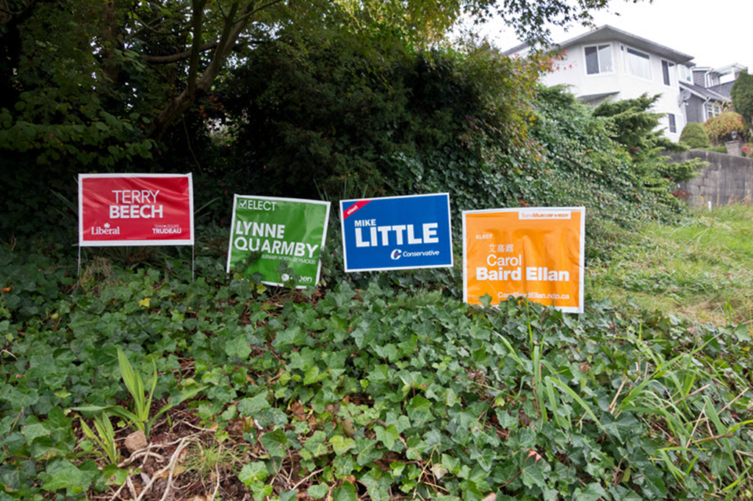
Identifiez le principe démocratique
Notes:
Élections libres et équitables

Slide 13
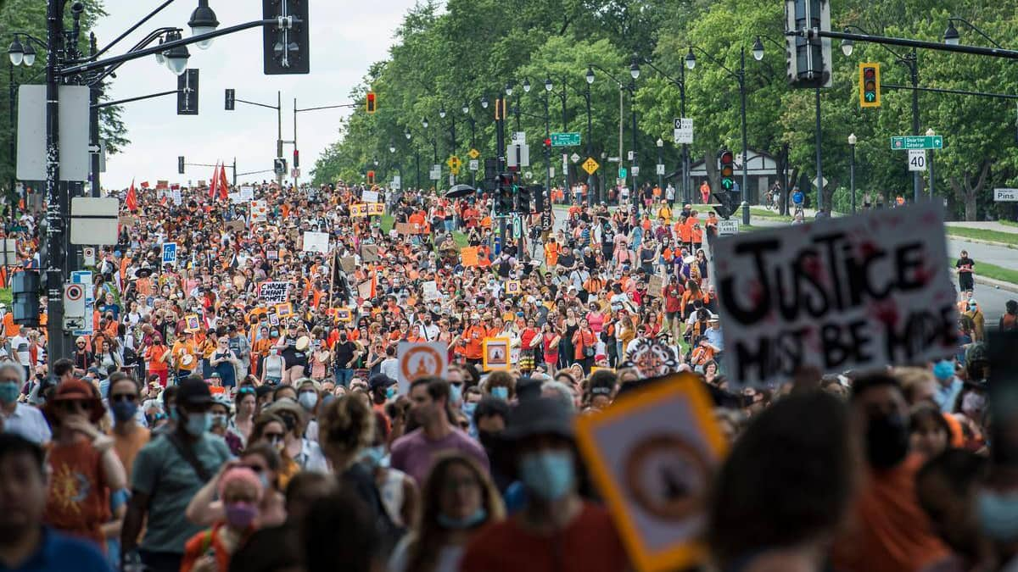
Identifiez le principe démocratique
Notes:
Égalité et droit de la personne (liberté d’expression), Participation citoyenne

Slide 14
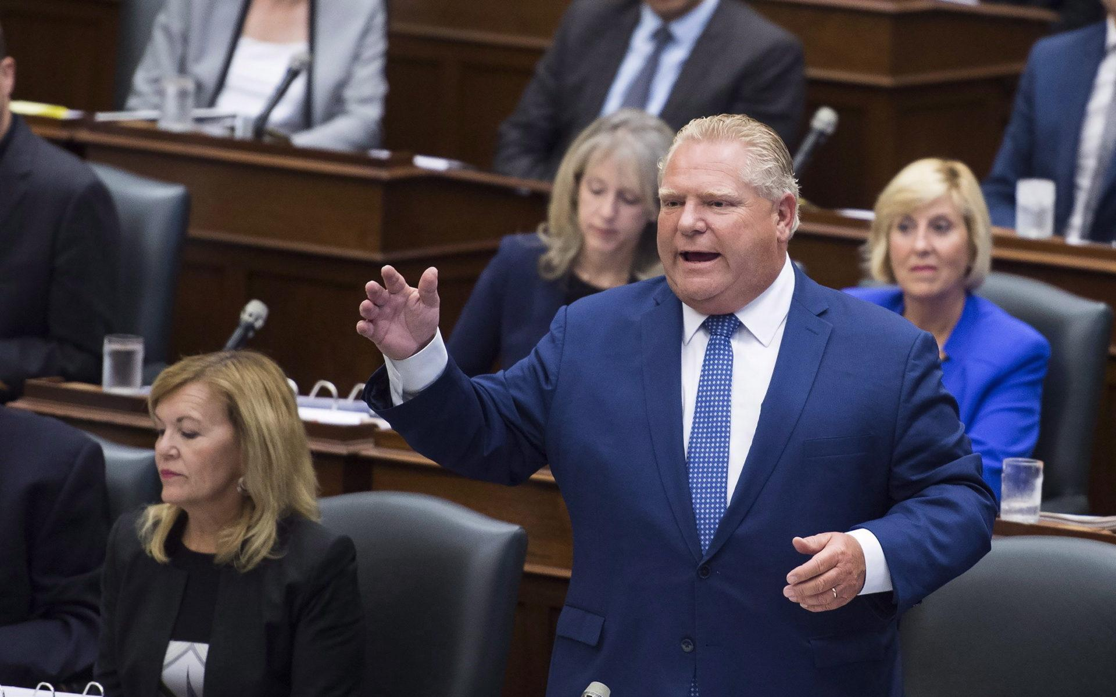
Identifiez le principe démocratique
Notes:
Responsabilité et transparence

Slide 15
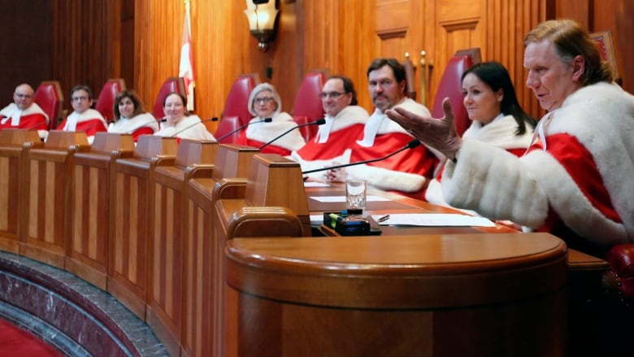
Identifiez le principe démocratique
Notes:
État de droit, Responsabilité et transparence

Slide 16
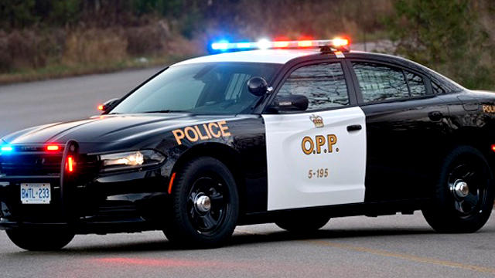
Identifiez le principe démocratique
Notes:
État de droit

Slide 17
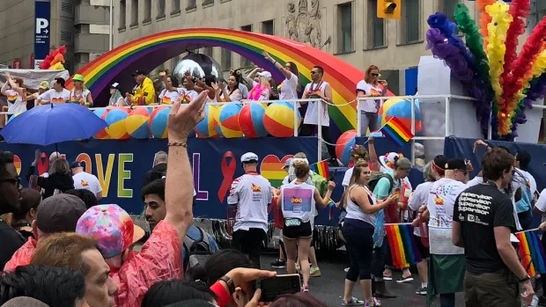
Identifiez le principe démocratique
Notes:
Tolérance politique

Slide 18
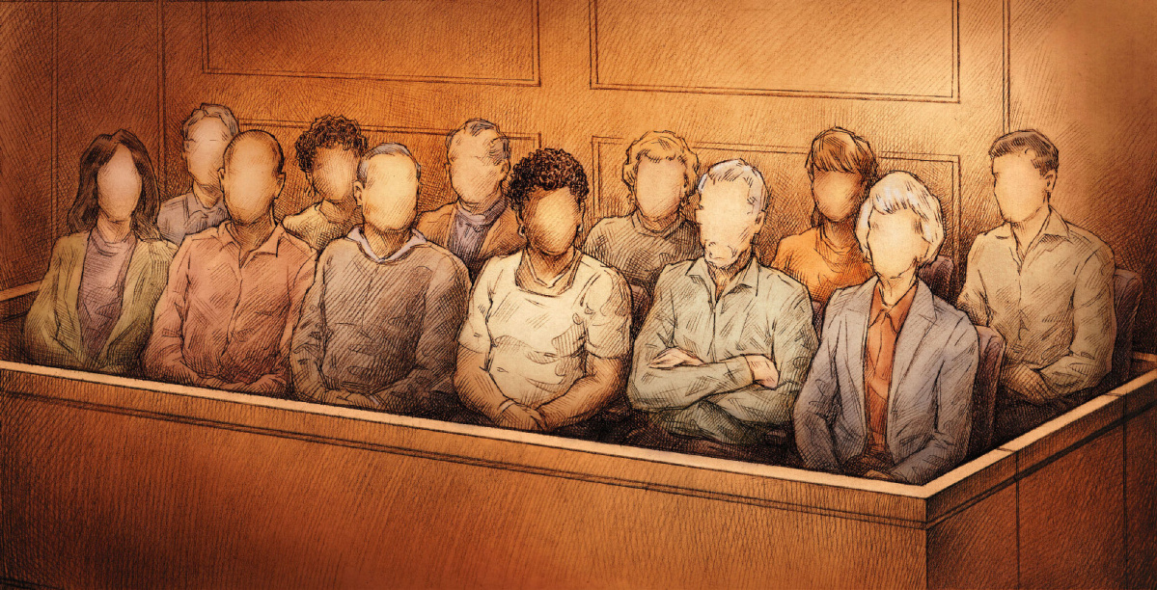
Identifiez le principe démocratique
Notes:
État de droit

Slide 19
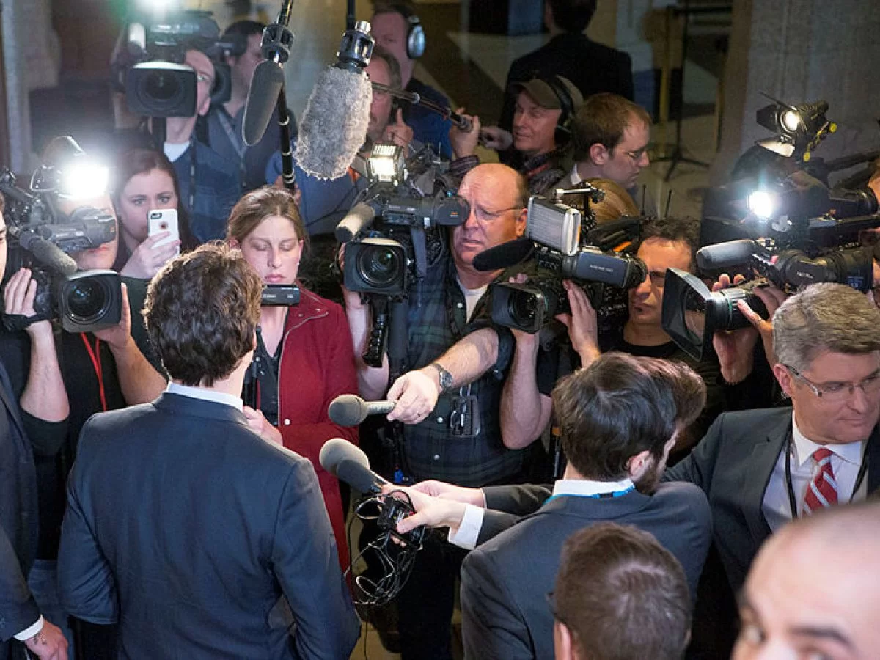
Identifiez le principe démocratique
Notes:
Responsabilité et transparence

Slide 20
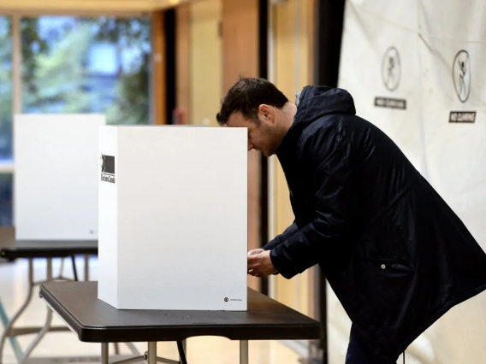
Identifiez le principe démocratique
Notes:
Élections libre et équitable

Slide 21
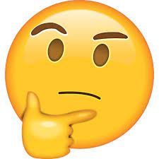
Discussion
Est-il important que les citoyen.ne.s soutiennent et défendent ces principes? Que se passerait-il si personne ne s'en souciait?
Nos droits entraînent-ils des responsabilités?
Par exemple, le droit de manifester entraîne la responsabilité de le faire de manière pacifique.

